Slide 1
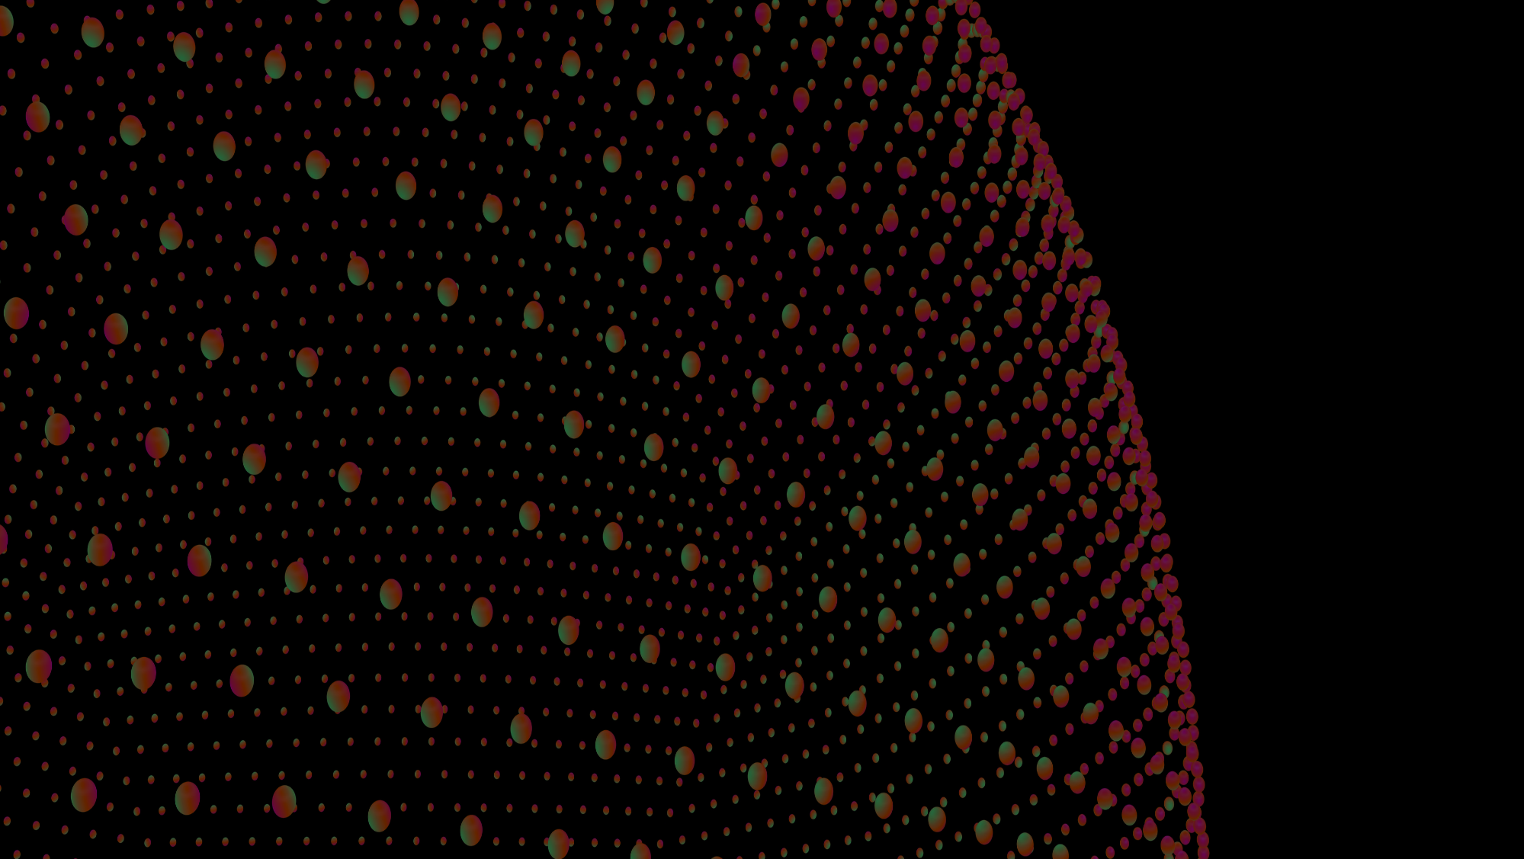
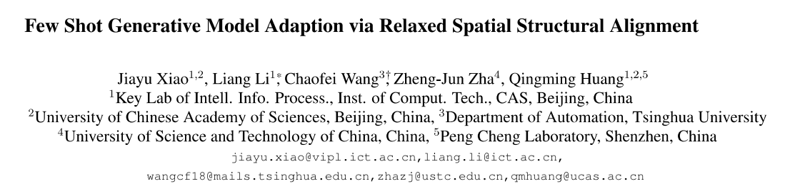
2022 CVPR
汇报人:蒋拓
2023/08/01

Slide 2
Abstract
利用有限的数据训练生成对抗网络很难
用少量样本将一个大规模源域上训练好的GAN去适应目标域，可行，但在极少数样本（10）的情况下效果很差
提出松弛空间结构对齐（relaxed spatial structural alignment. RSSA）去校准模型
提出跨域空间结构一致性损失(cross-domain spatial structural consistency loss)

Slide 3
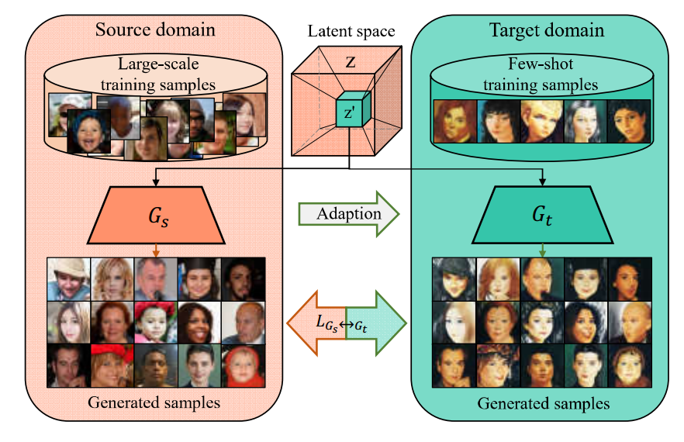
explanation

Slide 4
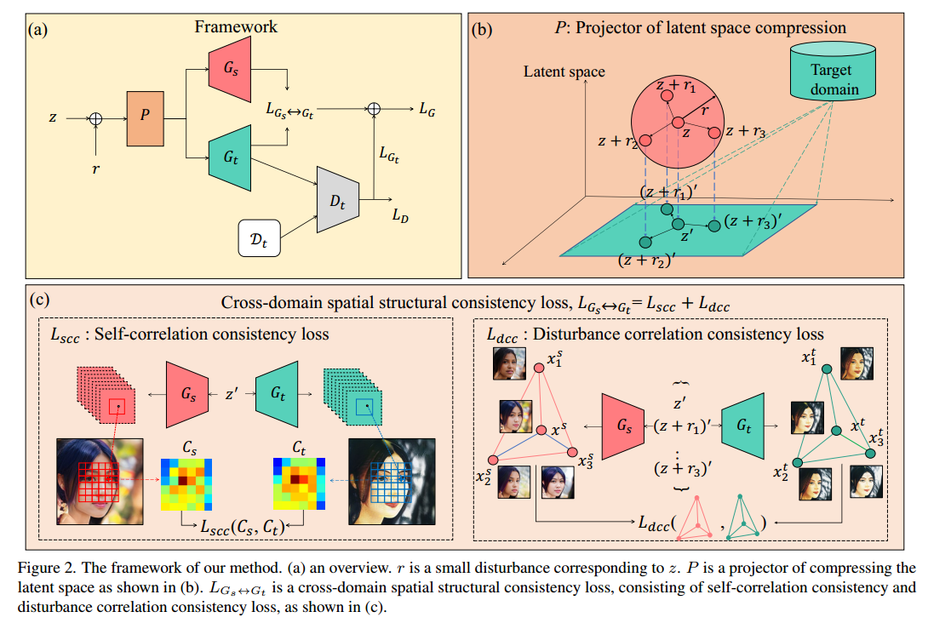
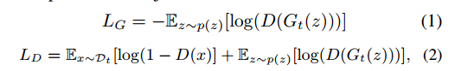
architecture

Slide 5
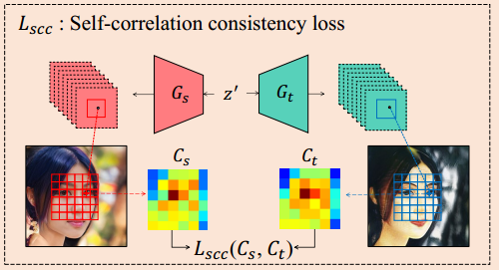
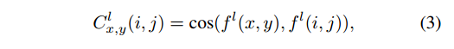
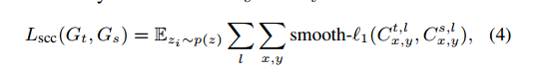
Self-correlation consistency loss

Slide 6
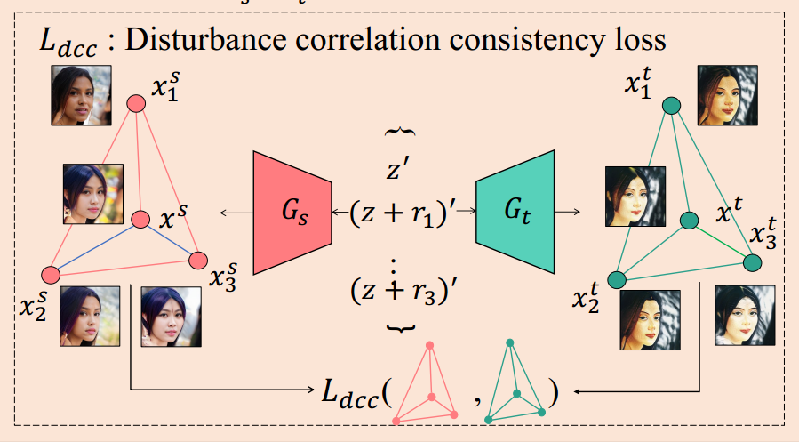
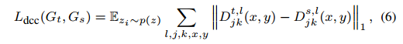
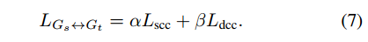
Disturbance correlation consistency loss.
Djkl衡量从Z中取出的任意两个向量Zj,Zk在生成器中第L层特征图的差异
(m,n)是（x,y）附近的一块小区域。

Slide 7
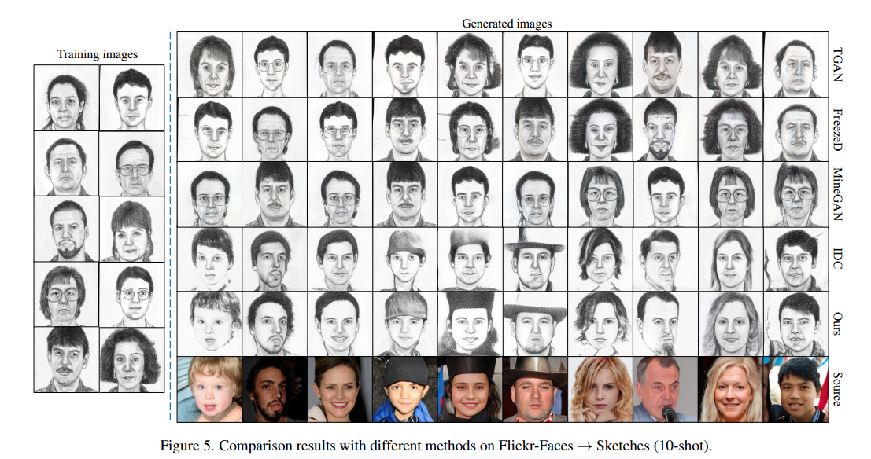
Examples

Slide 8
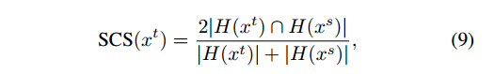
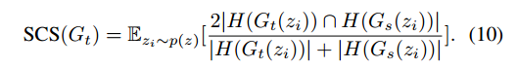
Structural consistency score
H 代表Holistically-nested edge detection方法，是一种边缘检测方法，于2015年提出并发表在ICCV上
H(xt) ∩ H(xs) 表示H(xt)和H(xs)的内积
|H(Xt)|表示矩阵逐像素平方和

Slide 9
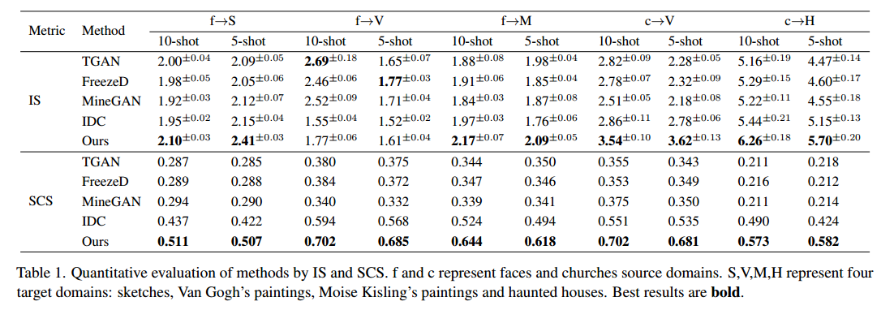
results

Slide 10
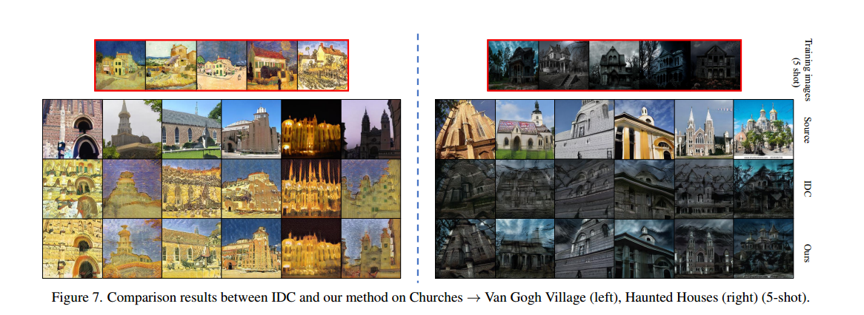
results

Slide 11
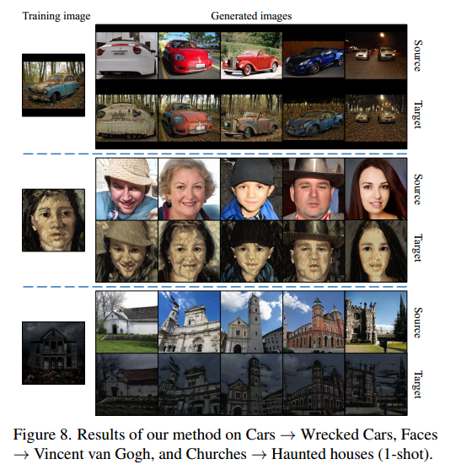
results

Slide 12
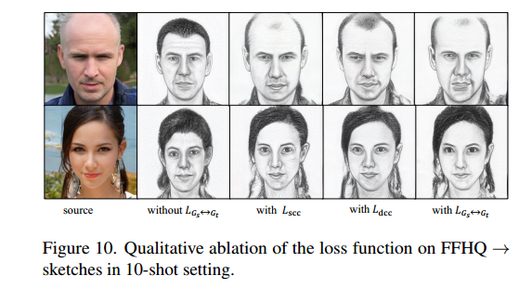
results

Slide 13
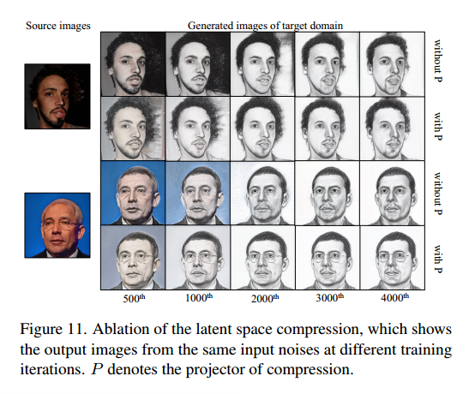
results

